Slide 1

Universidad Agraria de la Habana
Fructuoso Rodríguez Pérez
Trabajo Practico de Fisiología del
Desarrollo Humano
Autores: Yelianis Blanco Acosta
Lilien M. Cruz Pérez
Adabis Figueroa Casanova

Slide 2
Tema:
La hipoacusia adquirida

Slide 3
Presentación del caso

Slide 4
Paciente de 5 años de edad que, desde pequeño producto a cuadros de infecciones respiratorias frecuentes y otitis media a repetición que llegaban a producirle supuración y perforación de la membrana del tímpano.
Notes:
Caso: Paciente de 5 años de edad que, desde pequeño producto a cuadros de infecciones respiratorias frecuentes y otitis media a repetición que llegaban a producirle supuración y perforación de la membrana del tímpano que es la que protege el oído medio, todo esto le provoco deformación de la misma y daño en los huesecillos, causando déficit de la audición o sea una Hipoacusia bilateral predominantemente del oído izquierdo.

Slide 5
Se denomina hipoacusia o sordera al defecto funcional que ocurre cuando un sujeto pierde capacidad auditiva, independientemente de la intensidad. La hipoacusia es uno de los síntomas que pueden estar presente en la enfermedad otoneurológica. La pérdida de audición constituye un motivo de consulta muy frecuente en Atención Primaria y sobre todo en las consultas de Atención Especializada de Otorrinolaringología.
Notes:
La hipoacusia puede estar causada por múltiples patologías, desde un proceso banal y fácilmente tratable hasta un proceso sistémico más grave que curse con hipoacusia. Existen varios grados de hipoacusia: desde los casos leves, que a veces pasan desapercibidos, a los casos más severos, que llegan incluso a ser invalidantes.

Slide 6
El oído humano es un órgano del cuerpo muy sensible y avanzado. La función de este es convertir los sonidos y transmitirlos al cerebro a través de sus distintas partes.

Slide 7
Anatomía y Fisiología
del oído humano

Slide 8
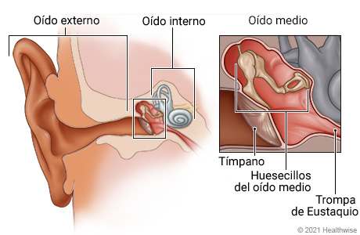
Notes:
Estructura del oído
El órgano del oído está constituido por tres partes: el oído externo, el oído medio y el oído interno.

Slide 9
Notes:
El oído externo está constituido por el pabellón de la oreja y por el conducto auditivo externo.
El oído externo es el primer órgano acústico, situado en posición lateral respecto a los oídos medio e interno; está constituido por dos partes: el pabellón (auricula), que tiene forma de embudo irregular que recibe los sonidos exteriores, y el conducto auditivo externo o CAE (meatus acusticus externus), que es un conducto aéreo que lleva el sonido a la membrana timpánica.

Slide 10
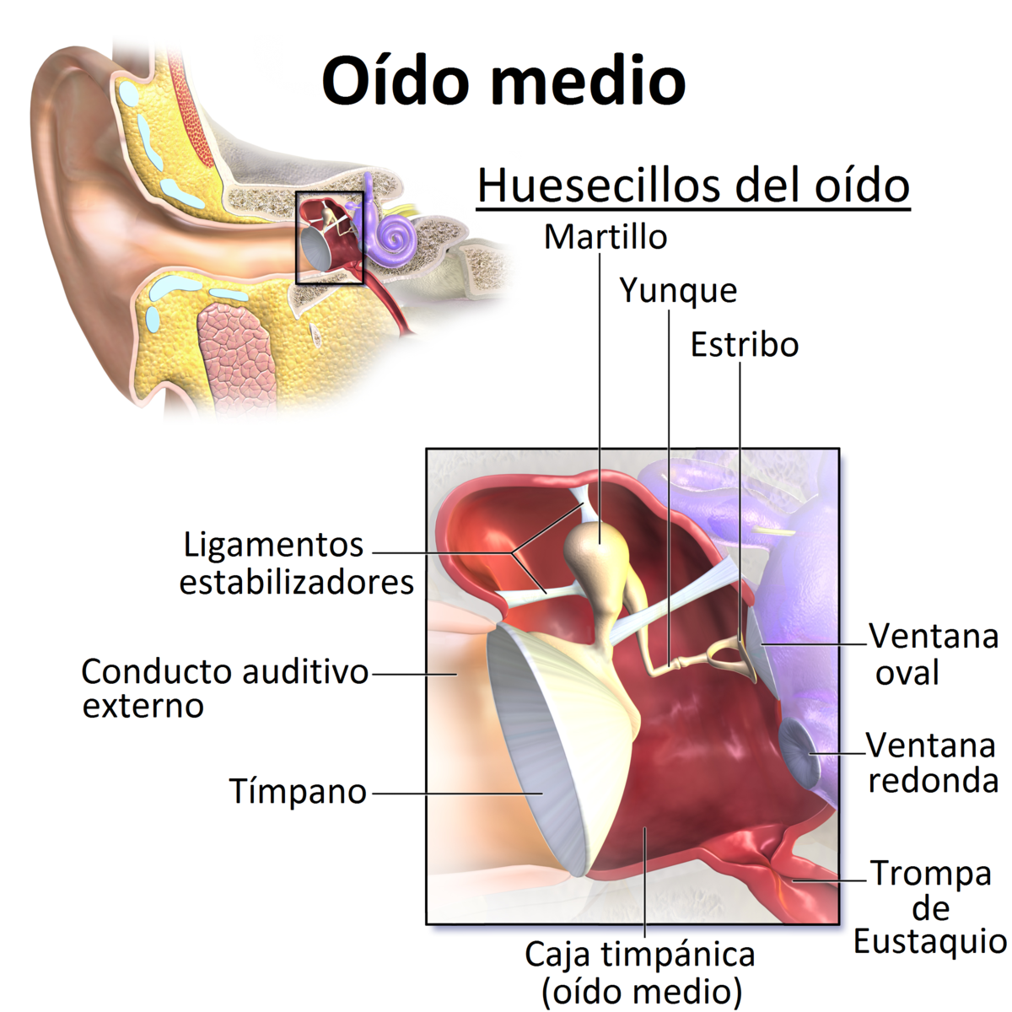
Notes:
El oído medio es la parte media del oído humano. Es un sistema complejo de aberturas y conductos ubicado principalmente dentro del hueso temporal. Su función es la de transferir las vibraciones producidas por el sonido hacia la membrana timpánica, para de ahí pasar las ondas sonoras hacia el oído interno.
El oído medio es una cámara endodérmica conectada a la faringe por la trompa de Eustaquio, que realiza tres misiones fundamentales:
transformar las ondas acústicas en vibraciones mecánicas,
adaptar la impedancia entre el medio aéreo externo y el medio líquido del oído interno, y
proteger al oído interno, modulando la cantidad de energía que recibe.

Slide 11
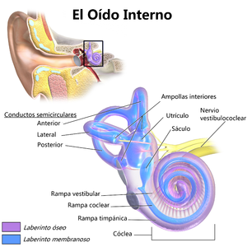
Notes:
El oído interno, o laberinto, está situado en el centro de la pirámide petrosa del hueso temporal. Consiste en un conjunto de cavidades óseas, o laberinto óseo, que contiene estructuras tubulares que forman el laberinto membranoso. Dentro de este último se encuentran el órgano sensorial coclear destinado a la audición y los receptores sensoriales vestibulares especializados en la detección de las aceleraciones angulares y lineales de la cabeza.

Slide 12
¿Qué hacer como
Psicopedagogo?

Slide 13
Cuidar las condiciones acústicas del aula.
Utilizar sistemas de frecuencia modulada.
Sentar al niño cerca del profesor.
Controlar los niveles acústicos del aula.
Presentar actividades con apoyo visual.
Utilizar juegos en la computadora.
Utilizar rompecabezas.
Notes:
Como PSICOPEDAGOGA puedo trabajar con un niño con Hipoacusia cuidando las condiciones acústicas del aula, utilizando sistemas de frecuencia modulada, sentar al mismo cerca del profesor e intentar controlar los niveles de ruido en el aula. Presentar las actividades al menor con apoyo visual para facilitarle la información, utilizar juegos en la computadora: como laberintos, busca minas, dedo tic-tac que son bastantes sencillas. Utilizar rompecabezas que es un juego que estimula las funciones cognoscitivas de los niños como la resolución de problemas, memorias y atención.

Slide 14
Universidad Agraria de la Habana
Fructuoso Rodríguez Pérez
Trabajo Practico de Fisiología del
Desarrollo Humano
Autores: Yelianis Blanco Acosta
Lilien M. Cruz Pérez
Adabis Figueroa Casanova

